Slide 1

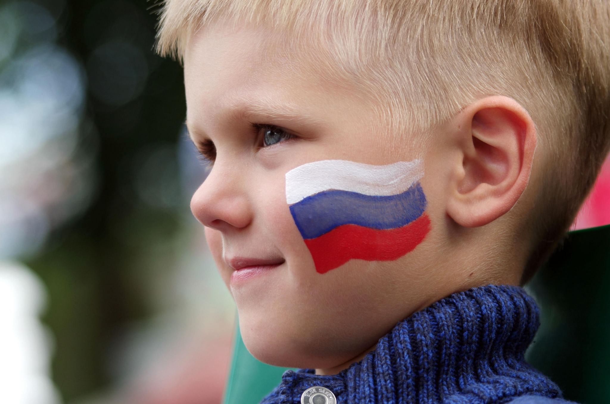
Формирование Гражданина и Патриота России

Slide 2
Введение
Воспитание патриотизма и гражданственности – сложный и многогранный процесс, требующий комплексного подхода. Он начинается с раннего детства и продолжается на протяжении всей жизни. Цель – формирование ответственного, активного и любящего свою Родину гражданина, готового служить ей на благо. В презентации мы рассмотрим ключевые аспекты этого процесса.

Slide 3
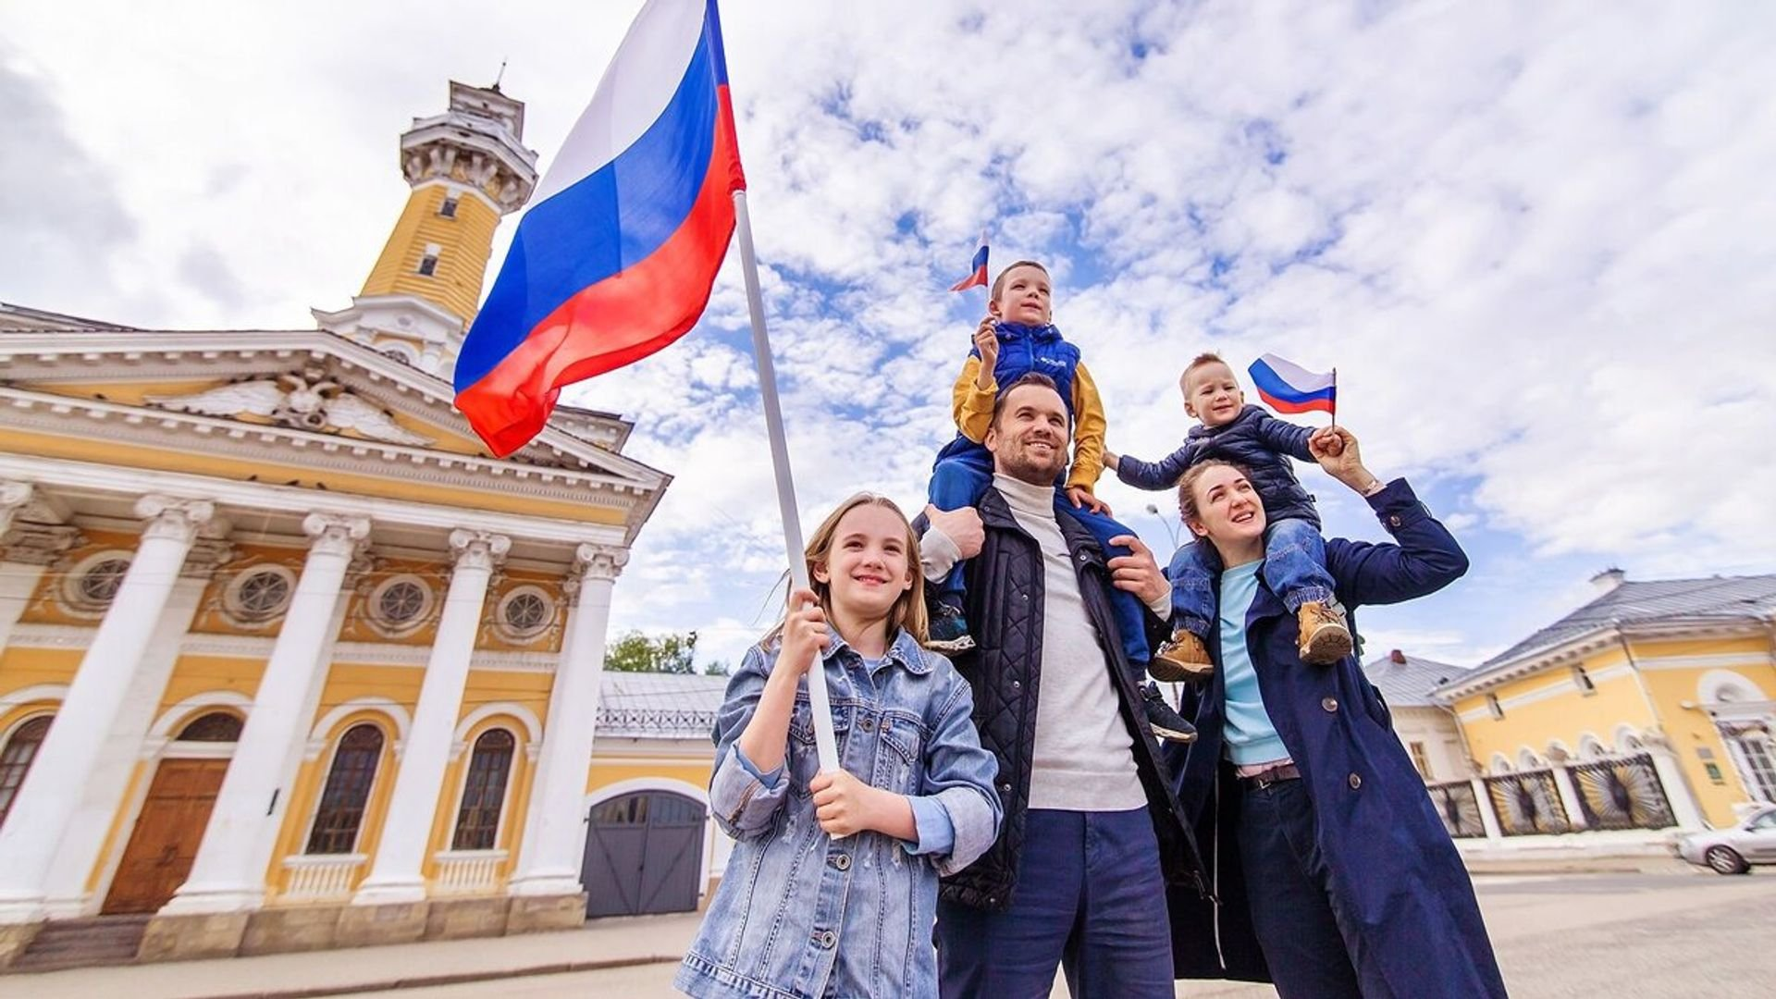
Роль Семьи в Воспитании Патриотизма
Привитие любви к Родине через семейные традиции и рассказы о предках.
Знакомство с историей и культурой России посредством книг, фильмов и путешествий.
Формирование чувства ответственности перед семьей и обществом.
Развитие чувства гордости за достижения России.
Поощрение участия в общественных мероприятиях.

Slide 4
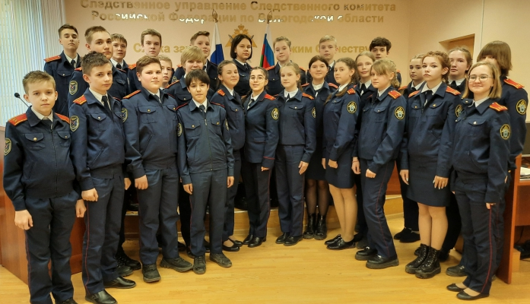
Роль Образовательных Учреждений
Изучение истории России, её культуры и достижений.
Воспитание уважения к государственным символам и конституции.
Развитие гражданской ответственности и правовой культуры.
Участие в общественной жизни школы и внеклассных мероприятиях.
Проведение патриотических акций и мероприятий.

Slide 5
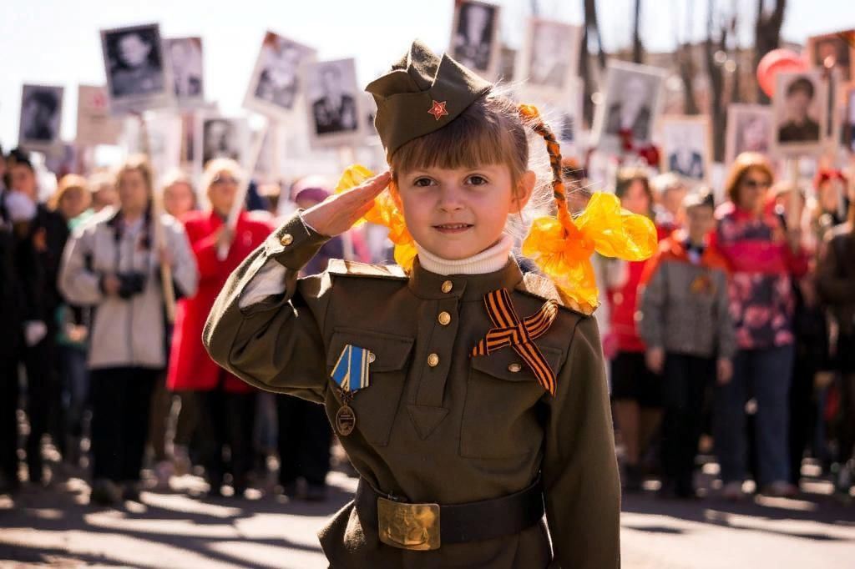
Значение Исторической Памяти
Изучение героического прошлого России и роли своих предков в её истории.
Понимание сложных периодов истории и выводов из них.
Посещение музеев, мемориальных комплексов и памятных мест.
Чтение литературы о выдающихся личностях России.
Участие в мероприятиях, посвященных памятным датам.

Slide 6
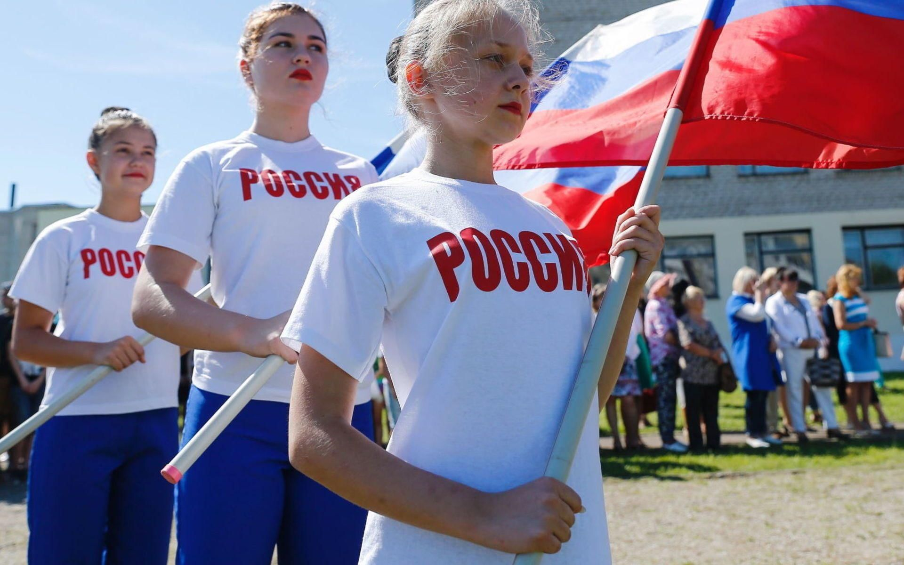
Гражданская Активность и Участие в Общественной Жизни
Добровольная работа и благотворительность.
Участие в общественных инициативах и проектах.
Выражение своего мнения и отстаивание своих прав.
Уважение к мнению других людей.
Активное участие в выборах.

Slide 7

Значение Культуры и Искусства
Знакомство с русской литературой, музыкой, живописью и архитектурой.
Посещение театров, музеев, концертов и выставок.
Развитие эстетического вкуса и чувства прекрасного.
Формирование национального самосознания.
Гордость за достижения русской культуры в мире.

Slide 8
Роль СМИ и Информационных Технологий
Критическое восприятие информации из различных источников.
Использование интернета для получения знаний об истории и культуре России.
Участие в онлайн-проектах, посвященных патриотическому воспитанию.
Распространение позитивного образа России в сети интернет.
Противодействие дезинформации и пропаганде.

Slide 9

Формирование Толерантности и Уважения к Другим Культурам
Понимание многонационального характера России и уважение к представителям разных национальностей и религий.
Знакомство с культурами других народов России и мира.
Развитие толерантности и терпимости к инакомыслию.
Преодоление национальной нетерпимости и ксенофобии.
Воспитание чувства уважения к правам человека.

Slide 10
Заключение
Воспитание патриота и гражданина России – это непрерывный процесс, требующий совместных усилий семьи, образовательных учреждений, государства и общества в целом. Только комплексный подход, сочетающий в себе историческое просвещение, гражданское образование и развитие национального самосознания, позволит сформировать новое поколение ответственных, активных и любящих свою Родину граждан.

